Slide 1
Unit 4
Letters of Application

Slide 2
Group Discussion
What is the personal letter?
What is the business letter?
What are the differences between the personal letter and business letter?
Give examples of the business letter?
Is a business letter formal or informal style?
What are the main elements of business letter?

Slide 3
Personal letter and Business letter: Purpose
Personal letter | Business letter
A personal letter is typewritten communication between colleagues who are personally acquainted. | A business letter is typewritten for different companies concerning business matters.

Slide 4
Personal letter and Business letter: Stationery
Personal letter | Business letter
A personal letters can often reflect your personal style through the use of a creative font, design or colored paper. | a business letter has a custom-printed letterhead and contains the organization's name, logo and contact information such as address, telephone and facsimile numbers, and website URL and use a neutral color for stationery, such as off-white or eggshell.

Slide 5
Personal letter and Business letter: Writing style
Personal letter | Business letter
A personal letter is informal and may even contain conversational tone in writing. | A business letter is written in a formal tone to convey your message in a professional manner.

Slide 6
Types of Business letters
Sales Letters
Order Letters
Complaint Letters
จดหมายเสนอขายสินค้า
จดหมายสั่งซื้อสินค้า
จดหมายร้องเรียน(เกี่ยวกับสินค้าหรือบริการ)
Adjustment Letters
Inquiry Letters
Letters of Recommendation
จดหมายปรับความเข้าใจหรือจดหมายแก้ตัว
จดหมายสอบถามข้อมูลสินค้า
จดหมายแนะนำตัว
Acknowledgment Letters
Cover Letters
Letters of Resignation
จดหมายตอบรับ(ลูกค้า)
จดหมายนำ ในที่นี้คือจดหมายนำเพื่อประกอบการสมัครงาน
จดหมายลาออก
Reference: https://work.chron.com/10-types-business-letters-9438.html

Slide 7
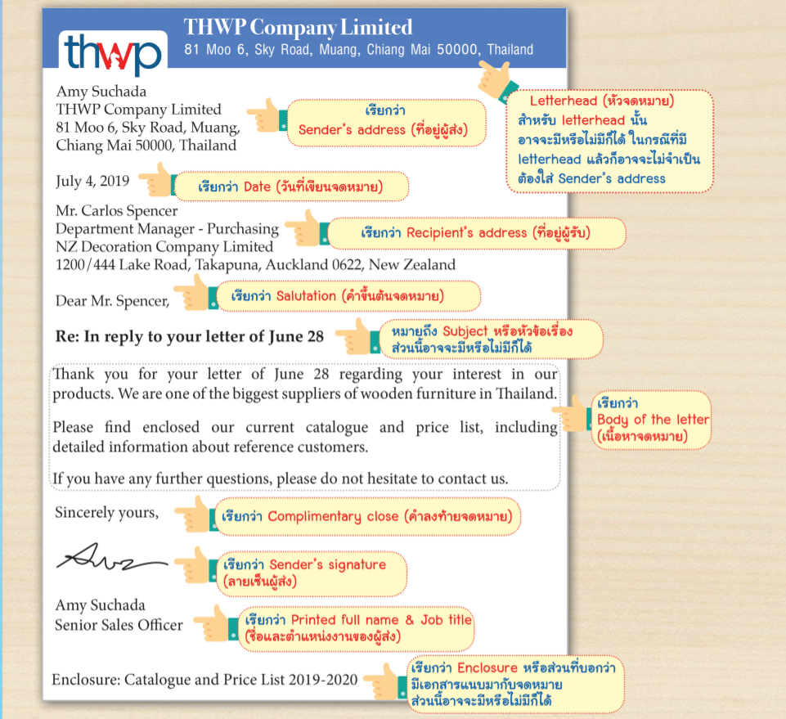
Elements of Business letter

Slide 8
Writing styles: A Business letter
American style
British style
Indented style

Slide 9
A Business letter: American style
American style /Blocked style:
Block format features all elements of the letter aligned to the left margin of the page. It has a neat and simple appearance. Paragraphs are separated by a double line space.

Slide 10
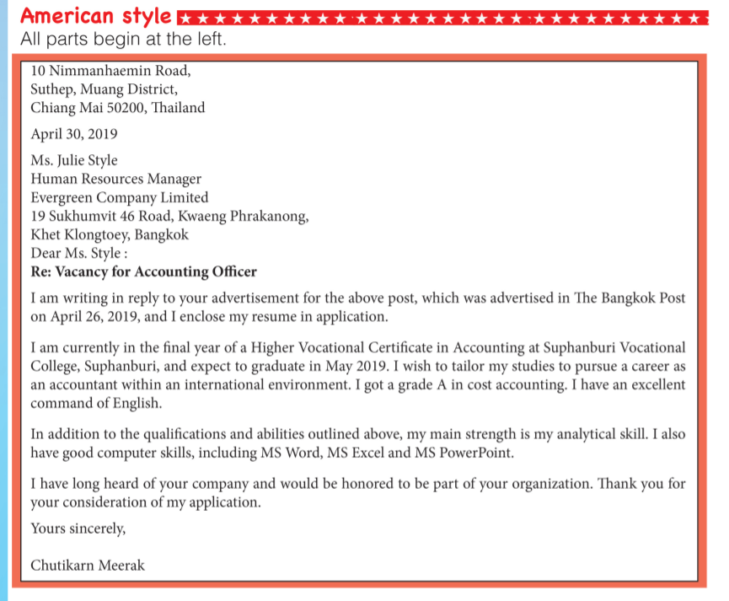
A Business letter: American style
ข้อความทุกส่วนจะชิดกั้นหน้าซ้าย แต่ละองค์ประกอบของจดหมายมีการแบ่งพื้นที่เท่าๆ กัน

Slide 11
A Business letter: British style
British style /Modified block style:
All parts begin at the left, except for the sender’s address and date.

Slide 12
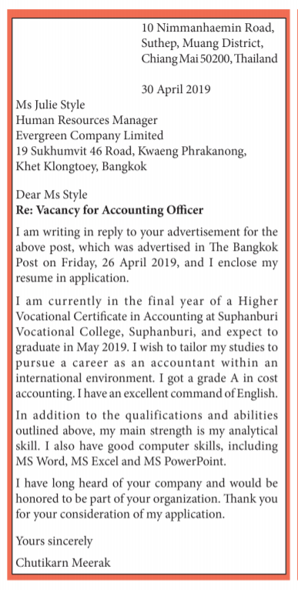
แบบ British style มีการวางที่อยู่ของผู้ส่ง และวันที่ ไว้ตรงกึ่งกลางหน้ากระดาษ นอกนั้นส่วนอื่นชิดกั้นหน้าซ้ายมือ
A Business letter:
British style

Slide 13
A Business letter: Indented style
Indented style: The parts which begin at the right margin are the sender’s address, date, complimentary close, signature, printed name and job title. Sometimes, each paragraph is also indented.

Slide 14
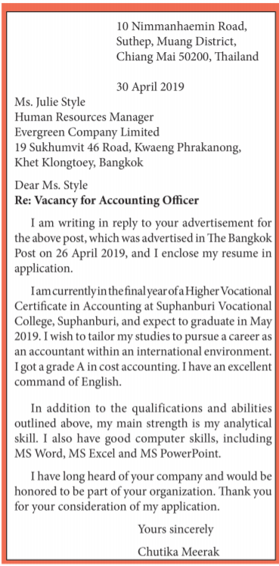
ย่อหน้า
A Business letter:
Indented style
ย่อหน้าเมื่อขึ้นParagraph ใหม่
ย่อหน้า

Slide 15
A Business letter: Date
Date (การเขียนวันที่) แบ่งออกเป็น 2 แบบได้แก่
1
American style ------ Month Date, Year
January 1, 2019
2
British style ------ Date Month Year
1 January 2019 / 1st January 2019

Slide 16
A Business letter: Salutation
Salutation (คำขึ้นต้น) แบบทางการ แบ่งออกเป็น 2 แบบได้แก่
การขึ้นต้นโดยไม่ระบุชื่อ เช่น Dear Sir, Dear Madam, Dear Sir or Madam, To whom it may concern, Dear Gentleman ถือเป็นคำขึ้นต้นที่เป็นทางการ เมื่อต้องการเขียนถึงองค์กร หรือหน่วยงานที่ไม่เฉพาะเจาะจงผู้รับเป็นผู้ใด
การขึ้นต้นโดระบุชื่อ หรือชื่อสกุล เช่น Dear Mr (Name), Dear Ms (Name), Dear Mrs (Last name), Dear (Full name) ถือเป็นคำขึ้นต้นที่เป็นทางการ แต่ทั้งผู้รับและผู้ส่งมีการรู้จักกันมาก่อนหน้านี้ ดังนั้นจึงสามารถ ระบุชื่อผู้รับได้อย่างเฉพาะเจาะจง แต่สิ่งที่สำคัญคือ การใช้ initial name ที่ถูกต้องในการนำหน้าชื่อผู้รับ

Slide 17
A Business letter: Complimentary close(1)
Complimentary close คำลงท้ายแบบเป็นทางการ แบ่งเป็น 2 แบบ ได้แก่
1
Yours faithfully หรือ Faithfully yours
ใช้ลงท้าย คำขึ้นต้น Dear Sir, Dear Sirs หรือ Dear Sir or Madam มีการใช้น้อยมากในประเทศอเมริกา
2
Yours sincerely หรือ Sincerely yours
ใช้ลงท้าย คำขึ้นต้น Dear initial name+ Name หรือ Last name เช่น Dear Mr. Thomas,
Dear Mr. White หรือ Dear Thomas White

Slide 18
A Business letter: Complimentary close(2)
American English
Yours truly
Truly yours
Very truly yours
Sincerely yours
Sincerely
ใช้ลงท้ายคำขึ้นต้นได้ทุกแบบ

Slide 19
A Business letter: Complimentary close(3)
Best wishes
Kindest regards
Kind regards
Regards
ใช้ลงท้ายจดหมายธุรกิจ ที่ต้องการลดความเป็นทางการ

Slide 20
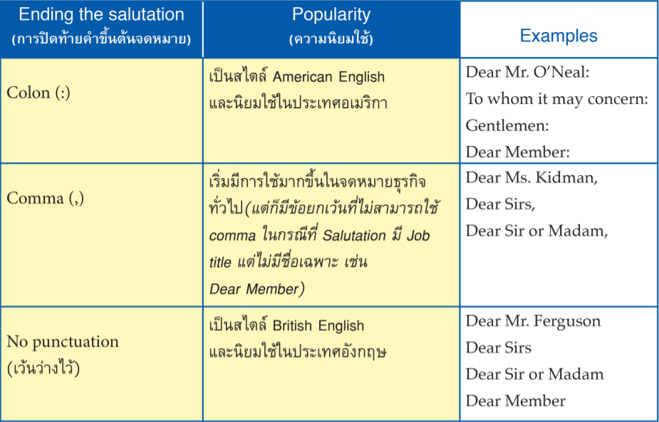
A Business letter: Punctuation(1)

Slide 21
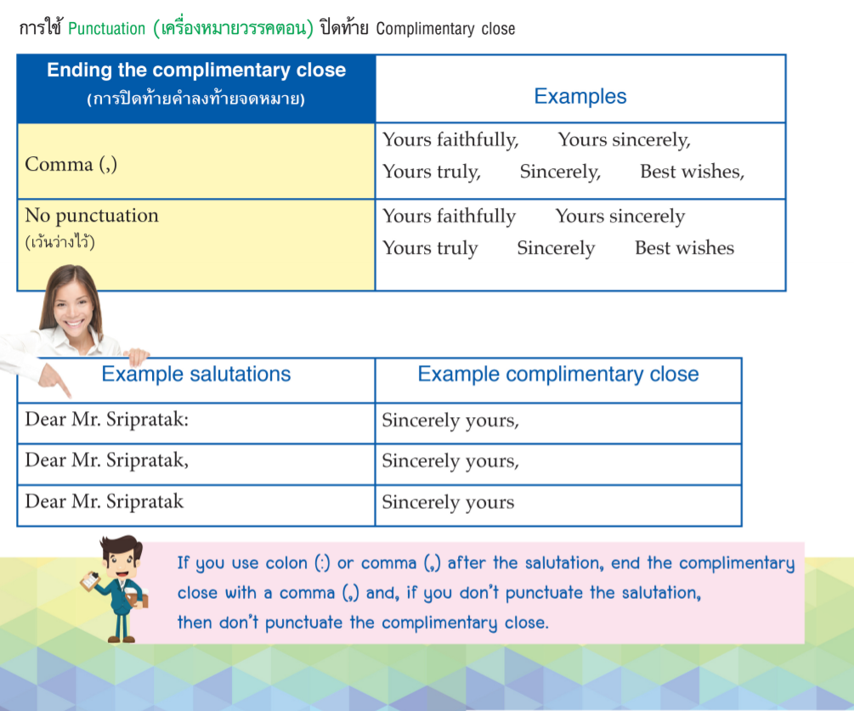
A Business letter: Punctuation(2)

Slide 22
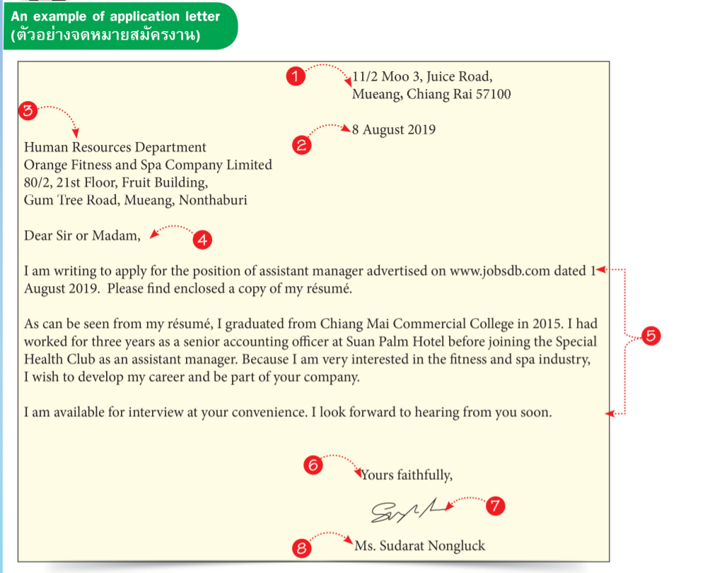
Applicant’s address
Company address
Date
Salutation
Body of the letter
Complimentary close
Signature
Full printed name

Slide 23
Elements of an application letter(1)
1
Sender’s address (Applicant’s address) ที่อยู่ของผู้สมัคร
2
Date วันที่พิมพ์เอกสาร
3
Recipient’s address (Inside address) ที่อยู่ของบริษัท
4
Salutation คำขึ้นต้นจดหมาย

Slide 24
Elements of an application letter(2)
5
6
Body of the letter เนื้อหาจดหมาย
แบ่งออกเป็น 3 ส่วน ดังนี้
Complimentary close คำลงท้ายควรสัมพันธ์ กับคำขึ้นต้นจดหมาย
- Introduction บอกตำแหน่งที่ต้องการสมัคร และแหล่งสืบค้นตำแหน่งงานที่เปิดรับ - Body บอกประวัติการศึกษา ประสบการณ์ทำงาน และทักษะหรือความสามารถพิเศษที่สอดคล้องกับตำแหน่งงานที่สมัคร - Conclusion แสดงความประสงค์ให้บริษัทเรียกสัมภาษณ์งาน
7
Signature ในจดหมายภาษาอังกฤษต้องลง นามลายเซ็นที่เป็นภาษาอังกฤษ
8
Full printed name การพิมพ์ชื่อ-สกุล
ควรมีคำนำหน้าชื่อด้วย

